Slide 1
الصف الثامن / مادة التاريخ
الوحدة الخامسة /الدرس الرابع
الحياة الاقتصادية والاجتماعية في الأندلس

Slide 2
النتاجات :
* التعرف على مفهوم الحياة الاقتصادية
والاجتماعية
* توضيح نواح الحياة الاقتصادية
* تحليل فئات المجتمع ومظاهر الاهتمام
بالحياة الاجتماعية في الأندلس

Slide 3
الحياة الاقتصادية
اهتم العرب بالزراعة في الاندلس من خلال:
1- إصلاح قنوات الري وتنئيمها
2- بناء السدود وشق القنوات وإقامة الجسور والقناطر
3- اعتمدوا على الحيوانات في حراثة الأرض وإعدادها للزراعة
- أدخلوا نباتات مثل الأرز وقصب السكر والعنب والحمضيات والموز
- برعوا في بناء الحدائق مثل الحديقة الملحقة بقصر الحمراء في غرناطة
- اهتموا العلماء بالنباتات الطبية التي يستخرج منها أدوية وعقاقير طبية
- ألفوا العديد من الكتب مثل (الجامع مفردات الأغذية والأدوية )لابن البيطار و (الفلاحة في الأرضين )لابن العوام و( فلاحة )لابن بصّال
الزراعة

Slide 4
الصناعة
ظهرت طوائف حرفية باسم ( أرباب الصناع) , وصار لكل حرفة رئيس منتخب من أصحابها عرف باسم (الأمن)وهو مسؤول ومدافع عن أهل حرفته أمام ممثل الحكومة وهو المحتسب
أمثلة على الصناعات :
الصناعة الغذائية مثل تجفيف الحبوب والفاكهة وعصر الزيتون وصناعة السكر
الصناعة المنسوجات مثل صناعة الكتان والحرير وفن الصباغة بالألوان الزاهية
الصناعة التعدينية بسبب توافر المعادن بكثرة مثل الذهب والفضة والنحاس والحديد والكبريت والزجاج
صناعة الفخار المّذهب والفسيفساء ودباغة الجلود والسجاد وصناعة الورق
والصناعات العسكرية مثل مدينة مرسية التي اشتهرت في صناعة السفن الحربية
الشواني : سفن كبيرة تحمل جنود وأسلحة
الطريدة :سفن أصغر من الشواني تحمل الفرسان والخيول جهزت لمطاردة السريعة والعمل السريع

Slide 5
التجارة
نشطت التجارة الداخلية والخارجية بسبب إشرافها على البحر المتوسط والمحيط الأطلسي وطول سواحلها وتعدد موانئها
تميزت مدينة المرية بأنها قاعدة التجارة في شرق الأندلس
أدى نشاط التجارة الى تواجد ظهور الأسواق في كل مدينة فعادت على الاهالي بالرخاء والثراء
وزيادة الامان في البحر الابيض المتوسط ساعد على التبادل التجاري بين الأندلس والمشرق وأوروبا
التبادلات التجارية تمت بالدينار الاسلامي والدينار البيزنطي
تعامل التجار مع بعضهم عن طريق تبادل السلع أو تبادل العُملة
عرفت الأندلس تجارة خارجية
صادرات مثل منسوجات ومعادن وقطن وحرير وخضار وفواكه
واردات مثل التحف والأشياء الثمينة والتمور والذهب والحبوب والصمغ

Slide 6
فئات المجتمع
الحياة الاجتماعية
العرب : كانت النواة الاولى للعرب من الذين وصلوا الاندلس وهم من القبائل القيسية واليمنية وممن وفد مع موسى بن نصير ثم توالت هجراتهم من الشام بعد سقوط الدولة الأموية هرباً من العباسيين وسكنوا جنوب الأندلس وغربها
البربر: كان البربر يمثلون معظم الجش الفاتح للأندلس مع طارق بن زياد ونظرا لقرب مساكنهم من الأندلس توالت هجراتهم إليها وخاصة من قبائل زناتة وصنهاجة
اختار البربر النزول في المناطق الجبلية في الجنوب والوسط والغرب لتقاربها مع طبيعة بلادهم
امتهن من سكن المدن الحرف اليدوية والصيد والسقاية والبناء
وامتهن سطكان البوادي تربية المةواشي
المولدون : هم سكان الأندلس الأصليون الذين اعتنقوا الإسلام وأبناء العرب والبربر من أمهات إسبانيات
امتهنت تلك الطائفة الزراعة والتجارة واستخدمهم الأمويون في بعض المناصب الإدارية

Slide 7
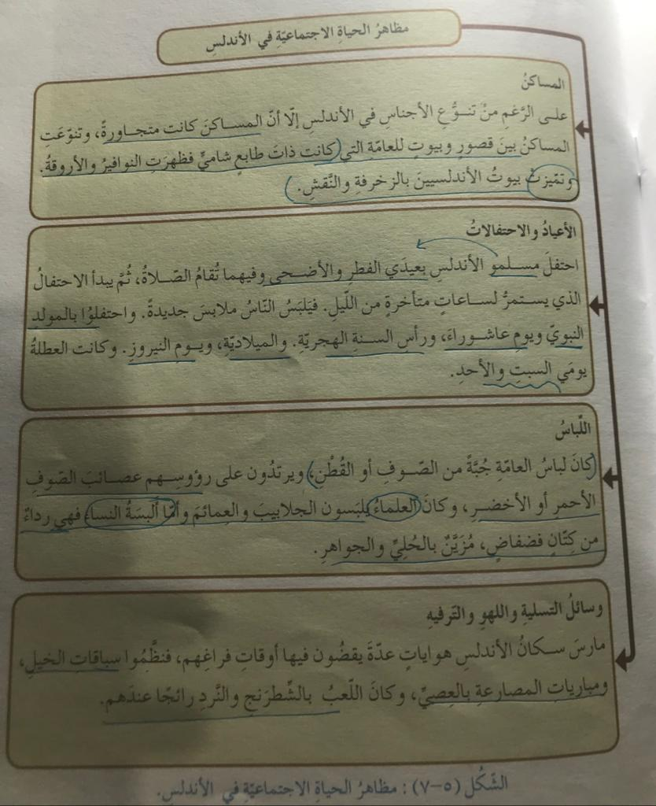

Slide 8
دمتم ســالميــن
نــاديــن محمــود ربــّــاع

